Slide 1
Proposta de Trabalho Final
CMP189 – Algoritmos Geométricos
Carlos Eduardo Benevides Bezerra

Slide 2
Problema
Dado um espaço bidimensional, através do qual estão distribuídos avatares (pontos), dividí-lo em N regiões, de forma que:
  f(S_{i}) seja o mesmo* para todas as regiões R_{i}, onde a função f(S) calcula a carga de uma região com base no conjunto S de avatares contidos nela
Como geralmente não é possível que f (Si) seja exatamente o mesmo, o objetivo é minimizar o seu desvio.

Slide 3
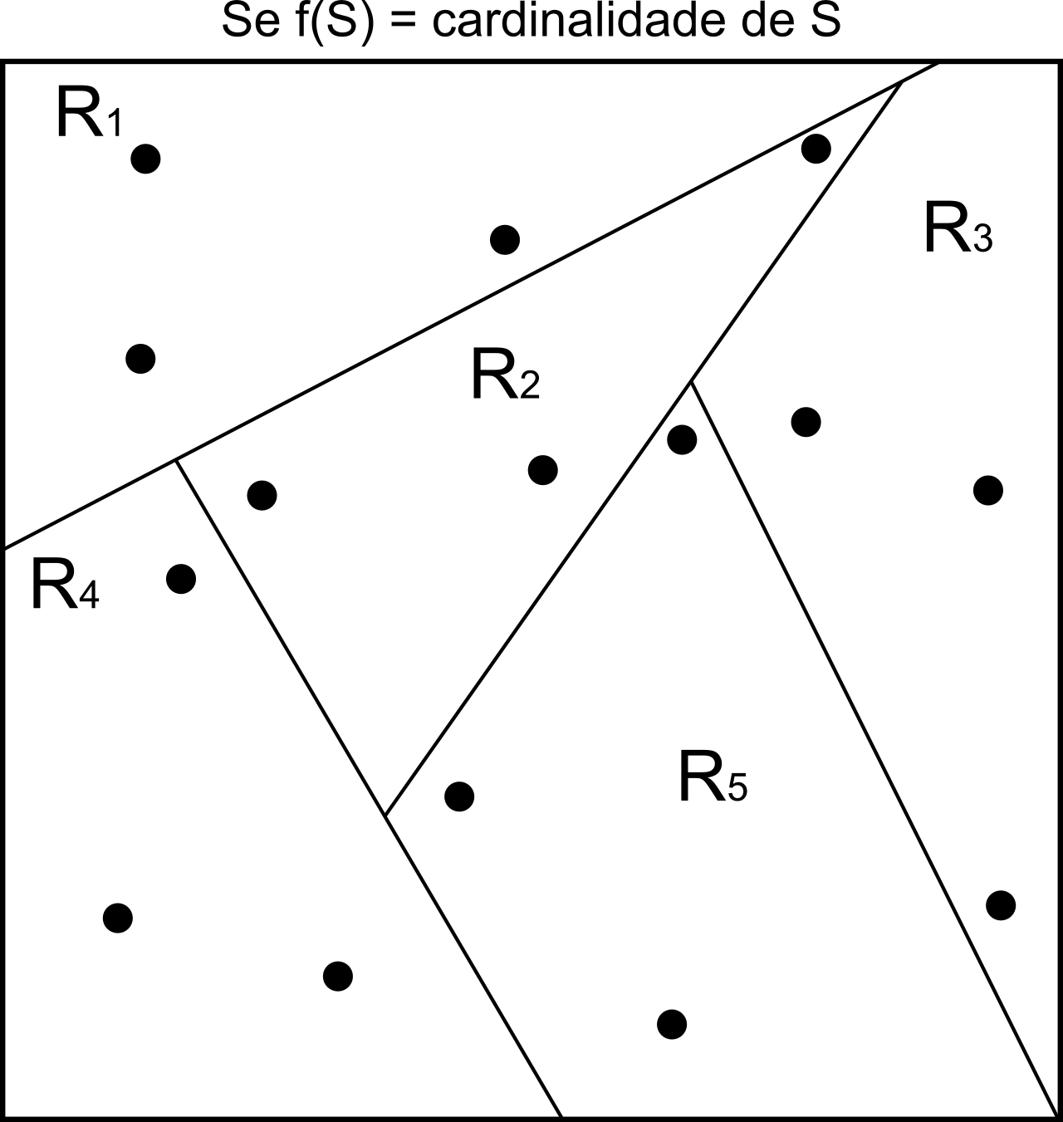
Exemplo

Slide 4
Contexto
Em MMOGs, existem dezenas de milhares de jogadores simultâneos
Solução: multi-servidor
  O ambiente do jogo é dividido em partições, cada uma administrada por um servidor
  Cada jogador precisa de atualizações de estado do ambiente do jogo (uso da banda de upload do server)
  A carga sobre os servidores deve ser rebalanceada, sempre que algum deles estiver sobrecarregado

Slide 5
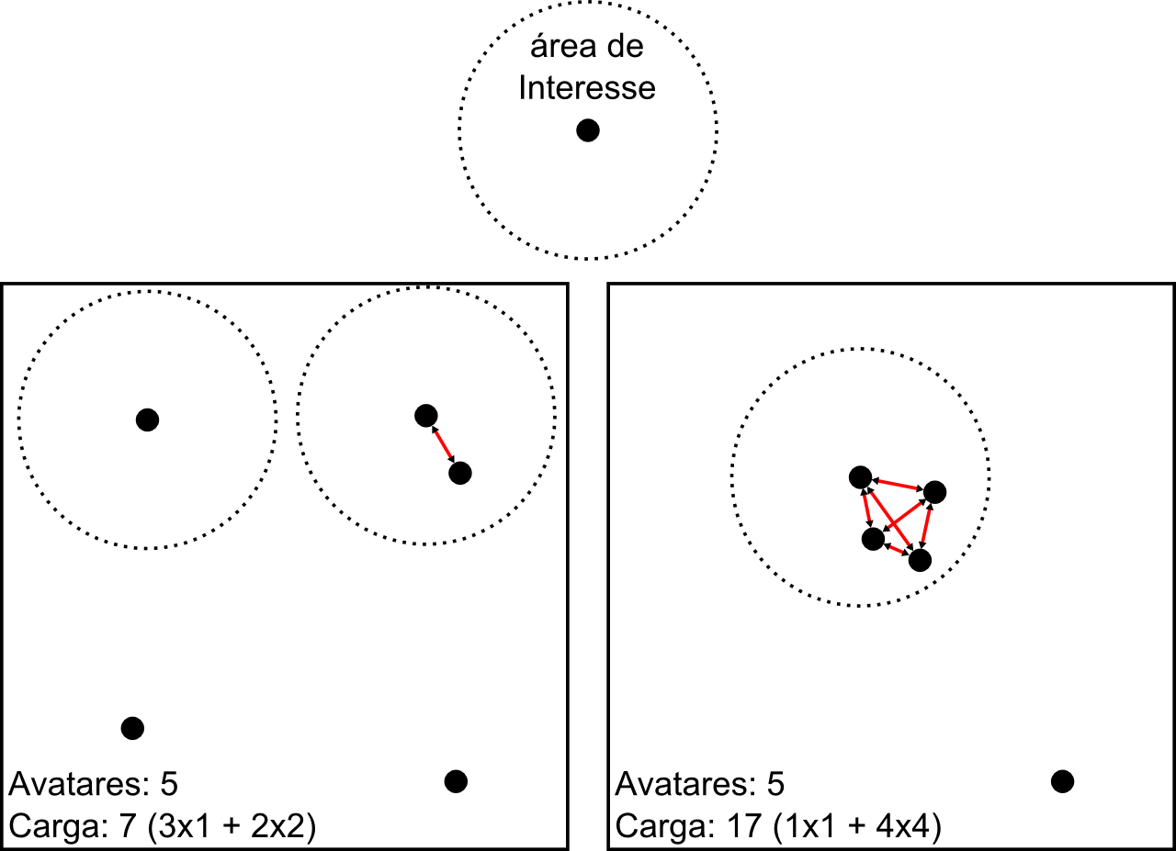
Cálculo da carga em um MMOG
A carga da região depende da distribuição dos avatares dos jogadores

